Slide 1


Slide 2
শ্রেণি: প্রথম
বিষয়: বাংলা
পাঠ শিরোনাম: ছড়া
পাঠ্যাংশ: আতা গাছে…কেন বউ।
সময়: ৪৫ মিনিট
পাঠ: ৮ পৃষ্ঠা; ১১; পিরিয়ড: ১
সূর্বণা সরকার
সহকারী শিক্ষক
সাদুরিয়া সর:প্রাথ:বিদ্যা:
হাকিমপু,দিনাজপুর।

Slide 3

এ পাঠ শেষে শিক্ষার্থীরা –
3.১.১ চিত্র বা ছবি সম্বলিত বর্ণনা শুনে নিজের মত করে বলতে পারবে।
৭.১.২ ছবি/চিত্র/ভিডিও দেখে এবং শিক্ষকে অনুকরণ করে সহজ বাক্যে বর্ণনা করতে পারবে।
৭.১.২ ছবি/চিত্র/ভিডিও সংশ্লিষ্ট সহজ প্রশ্নের উত্তর বলতে পারবে।
১২.১.৪ গল্পের ধারাক্রম অনুসরণ করে বলতে পারবে।

Slide 4

চল একটা ভিডিও দেখি

Slide 5
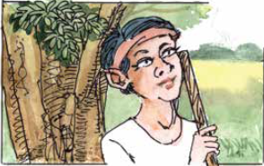
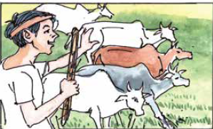
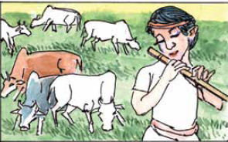
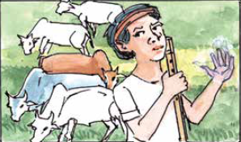
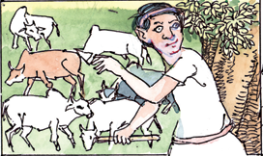
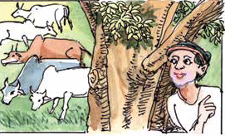
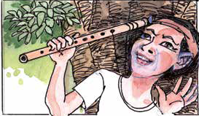
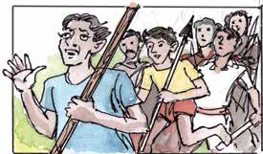
পূর্বপাঠের আলোচনা

Slide 6
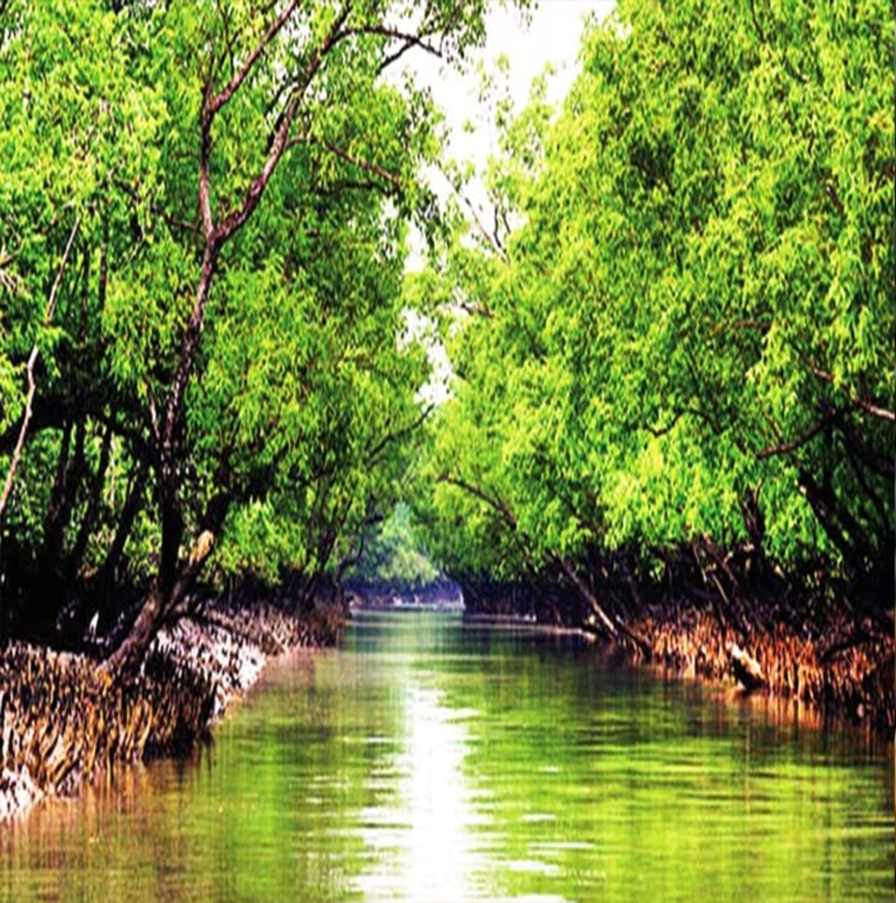
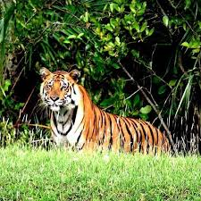
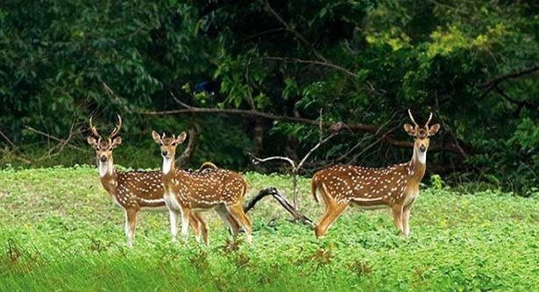
চল কিছু ছবি দেখি

Slide 7
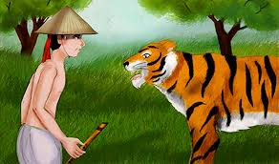

Slide 8
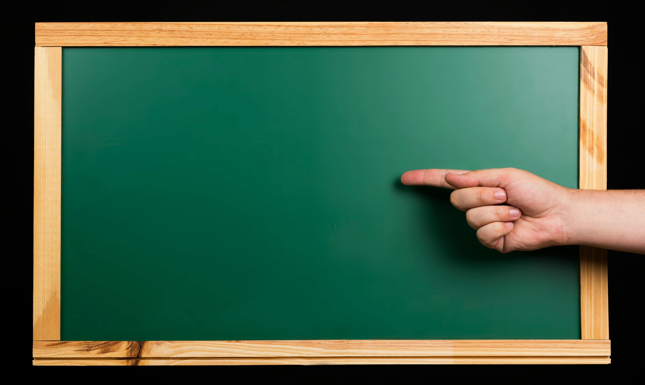
আজকের পাঠ
বাঘ ও রাখাল।

Slide 9
প্রশ্নোত্তরে আলোচনা
যারা ছাগল/ভেড়া চড়ায় তাদের কি বলে?
যারা বাঁশি বাজায় তারা কি সবাই রাখাল?
রাহাল কিভাবে সময় কাটাত?

Slide 10
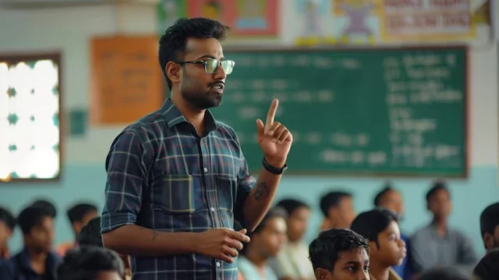
শিক্ষকের সরব পাঠ

Slide 11
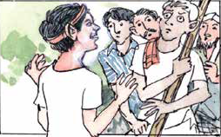
তাদের বোকা বানিয়ে সে খুব মজা পেল

Slide 12
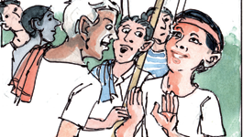
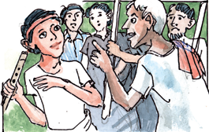
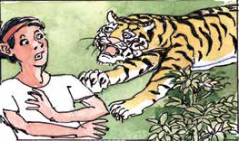
চলো ছবি দেখি গল্প বলি
এ রকম সে অনেক দিন করল।

Slide 13
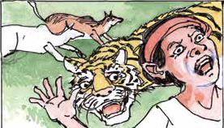
চলো ছবি দেখি গল্প বলি
গ্রামবাসীরা খুব রাগ করল

Slide 14
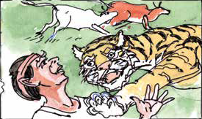
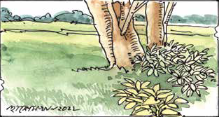
চলো ছবি দেখি গল্প বলি
রাখাল চিৎকার করল, বাঘ বাঘ বাঘ।

Slide 15
চলো ছবি দেখি গল্প বলি
একদিন সত্যিই বাঘ এল।

Slide 16
চলো ছবি দেখি গল্প বলি
এবার আর কেউ এল না।বাঘ রাখালকে নিয়ে গেল।

Slide 17
চলো ছবি দেখি গল্প বলি
রাখাল আর খুঁজে পাওয়া গেল না

Slide 18
প্রশ্নোত্তরে গল্পের বিষয়বস্তু আলোচনা
রাখাল গরু চড়ানোর সময় কি করত?
রাখালের সময় কাটত না কেন?
গ্রামবাসী কেন দৌড়ে এল?
গ্রামবাসী রাখালকে কি বলত?
মজা কাকে বলে?
তুমি কি করলে মজা পাও?

Slide 19
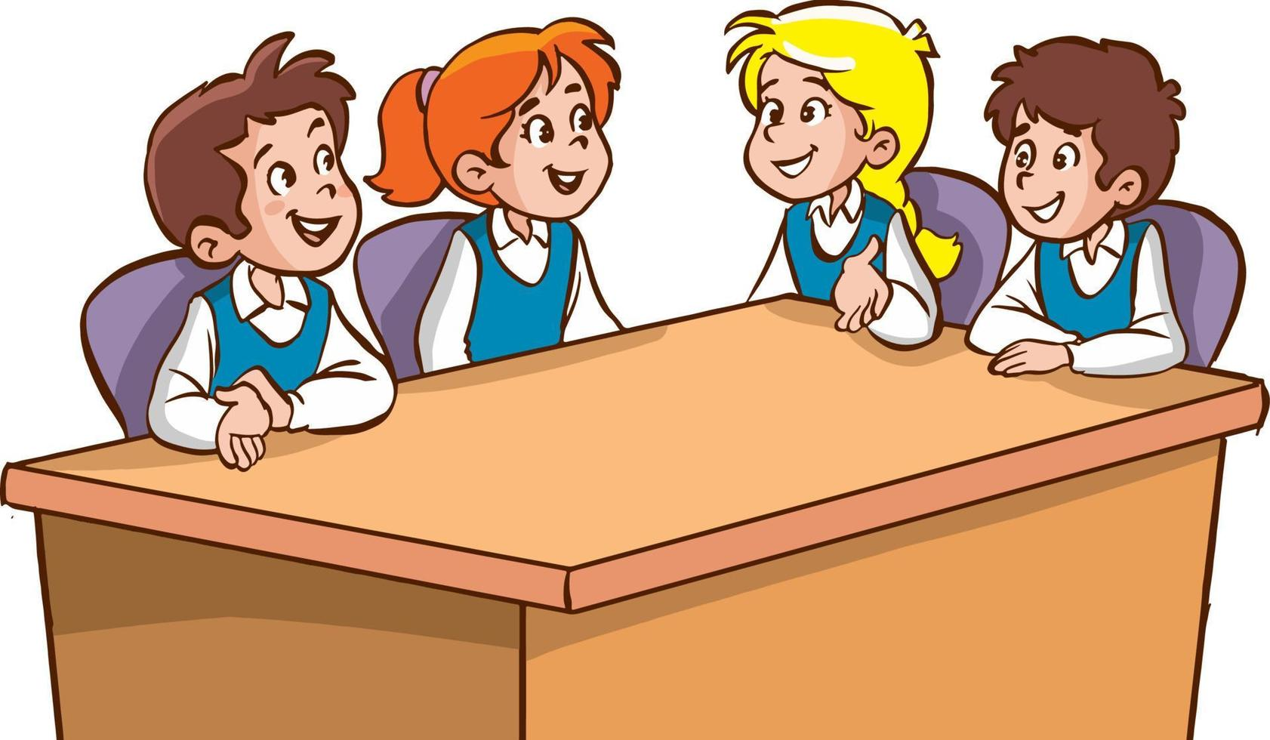
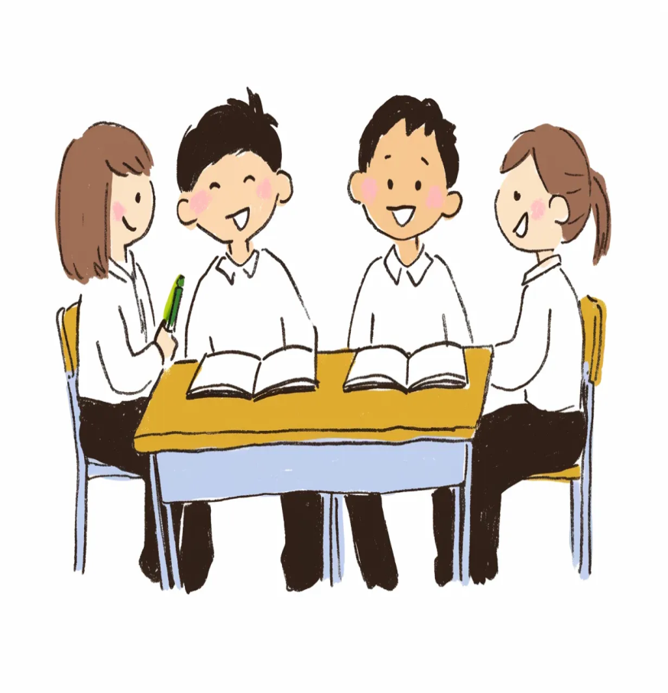
দলীয় কাজ
এক দল ছবি দেখাবে অন্যদল গল্পের বিষয়বস্তু বলবে
একদিন সত্যিই বাঘ এল।

Slide 20


জোড়ায় কাজ
গ্রামবাসীরা খুব রাগ করল

Slide 21
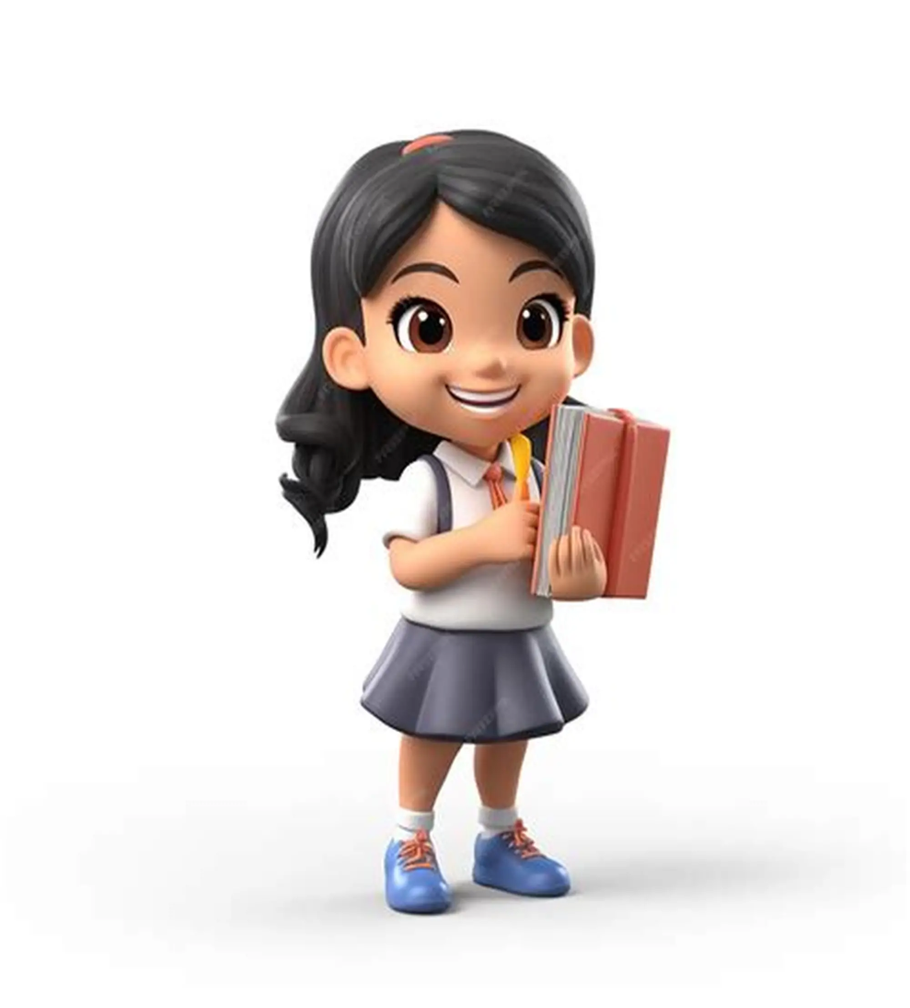
তাদের বোকা বানিয়ে সে খুব মজা পেল
এ রকম সে অনেক দিন করল।
গ্রামবাসীরা খুব রাগ করল।
একদিন সত্যিই বাঘ এল।
রাখাল চিৎকার করল, বাঘ বাঘ বাঘ।
এবার আর কেউ এল না।বাঘ রাখালকে নিয়ে গেল
রাখাল আর খুঁজে পাওয়া গেল না

Slide 22
পরের গল্পের ধারাটি বল-
তাদের বোকা বানিয়ে সে খুব মজা পেল
-------------------------
গ্রামবাসী খুব রাগ করল
-------------------------

Slide 23
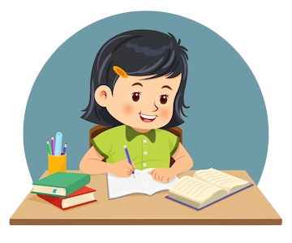
এই গল্পের থেকে আমরা শিখলাম মিথ্যা বলা মহাপাপ আমরা মিথ্যা কথা বলবো না।

Slide 24

অঙ্গভঙ্গির মাধ্যমে গল্পটি বলা অনুশীলন করবে।

Slide 25


